Slide 1
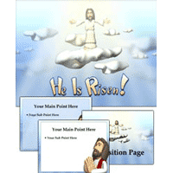
偉大奇妙神

Slide 2

我們有偉大奇妙神，
祂創造天地和萬物，

Slide 3
我們有偉大奇妙神，
祂使瞎眼看見，瘸腿能行走。

Slide 4
在祂沒有難成的事，
在祂沒有難成的事，

Slide 5
哦!全能的上帝，

Slide 6
在你沒有難成的事，
在你沒有難成的事。(x2)

